Slide 1
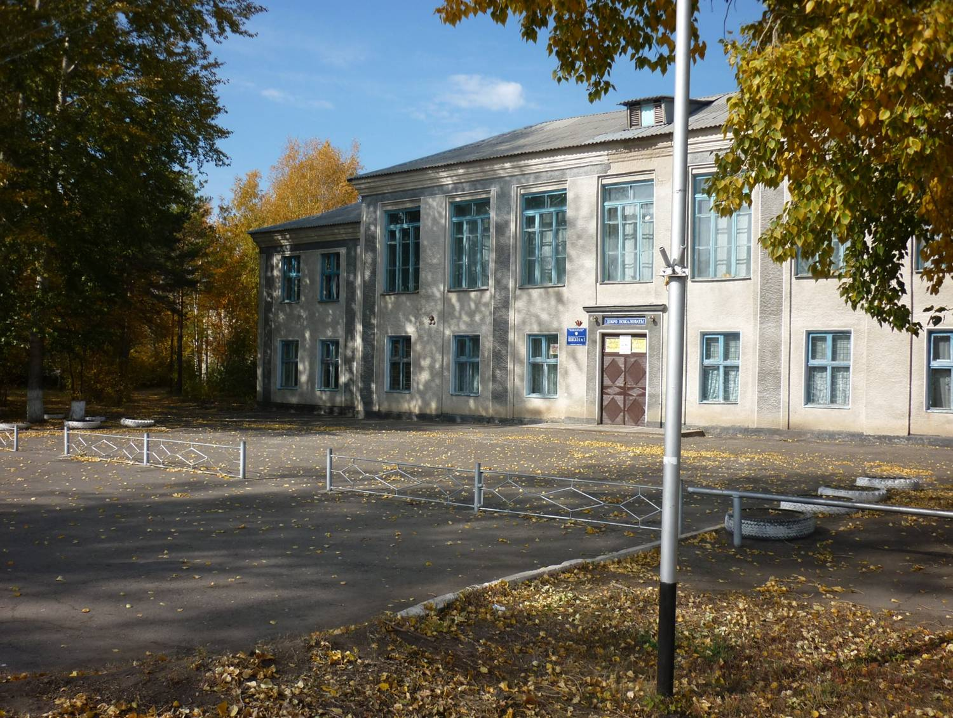
Муниципальное казенное образовательное учреждение «Нижнеомская средняя общеобразовательная школа №1»
ПРОЕКТ
Тема: «Развитие творческих
способностей обучающихся
начальных классов средствами
урочной деятельности»

Slide 2
Целевая аудитория – учителя начальных классов.
Реформы в системе образования, направленность на личностно-ориентированные и развивающие образовательные технологии ориентируют педагогов на учащихся с неординарными способностями.
Цель: повышение профессиональной компетенции педагога в развитии творческих способностей обучающихся на уроке с помощью технологий проблемно-диалогического обучения и ТРИЗ.

Slide 3
№п/п | Дата, этап | Форма встречи
1 | Март 2014 Организационный этап | Утверждение проекта на педагогическом совете, определение состава рабочей группы. Модуль курсовой подготовки «Современные образовательные технологии»
2 2.1 | Апрель 2014 Разработка и апробация практик | Кейс – рассылка через электронную почту участникам проекта Содержит методические материалы и пакет диагностик по определению уровня творческих способностей обучающихся.
2.2 | Май 2014 | Очный практико-ориентированный семинар
3 3.1 | Сентябрь 2014 Подведение итогов реализации проекта | Сбор материалов по электронной почте от участников проекта, Обсуждение, консультации по Skype
5 3.2 | Ноябрь 2014 | Очная конференция участников проекта Демонстрация видеофрагментов уроков участниками проекта, обсуждение перспектив введения данных технологий в урок. Презентация сборника проблемных вопросов и задач для уроков в начальной школе. «Развитие творческих способностей учащихся начальной школы средствами урочной деятельности»

Slide 4
Предполагаемые результаты
1.краткосрочные результаты:
- овладение методами и приемами проблемно-диалогического обучения и ТРИЗ
- сборник проблемных вопросов и задач для уроков в начальной школе.
2.долгосрочные результаты:
-внедрение в практику учителя методов и приемов проблемно-диалогического обучения и ТРИЗ
-развитие творческих способностей учащихся.

Slide 5
Контактная информация: МКОУ « Нижнеомская СОШ №1»
Омская область
Нижнеомский район
Тел. 838165-2-14-3
7
E-mail Директор :
Гаврилов Алексей Юрьевич
Омская область, Нижнеомский район
с.Нижняя Омка,ул.Школьная , 9
Тел.: 838165-2- 14 – 37
Email : nomka-school1@mail.ru
Директор: Гаврилов Алексей Юрьевич
Заместитель директора по УВР :
Велитченко Ольга Алексеевна

